Slide 1
CENTRO UNIVERSITARIO REGIONAL DE CHONTALES
“Cornelio Silva Argüello”
UNAN Managua, CUR Chontales
Desarrollo de un sistema de escritorio para la gestión de préstamos Bibliotecarios en el Instituto “San Juan Bautista” Cuapa.
INTEGRANTES:
DOCENTES:
José Jonathan Moreno Castro
Yesenia Sobeyba Téllez Gómez
María Jorleni Ríos Pérez
Isamar Bonilla
Miguel Matamoros
Alexis Vargas
Andersson Duvaniel Gómez
Eduardo Jesús Gudiel González
Francis Nallely Ayala Calero
Francisco José Castillo
«2026: Por una Educación al Servicio del Pueblo, ¡Viva Sandino!»
20 de Junio, 2026

Slide 2

Objetivos
Objetivo general: Desarrollar un sistema de escritorio
para la gestión de préstamos de libros para una biblioteca
que permita registrar, controlar y administrar de manera
eficiente los préstamos y devoluciones de libros.

Slide 3

Planificación Scrum
Product Backlog Priorizado
lD | Historia de Usuario | Importancia | Spring programado | Fecha de inicio | Fecha fin
HU01 | Inicio de Sesión | 160 | 1 | 25/03/2026 | 20/05/2026
HU02 | Registro de usuario | 160 | 1 | 27/03/2026 | 22/05/2026
HU06 | Registro de libros | 160 | 1 | 29/03/2026 | 24/05/2026
HU07 | Registro de préstamo y Devolución | 160 | 1 | 04/04/2026 | 28/05/2026
HU05 | Consulta de usuario | 128 | 2 | 08/04/2026 | 02/06/2026
HU12 | Renovación de préstamos | 128 | 2 | 12/04/2026 | 06/06/2026
HU09 | Generación de reportes automáticos | 128 | 2 | 15/04/2026 | 10/06/2026
HU10 | Recuperación de contraseña | 120 | 2 | 20/04/2026 | 14/06/2026
HU11 | Gestión de roles y permisos | 120 | 3 | 24/04/2026 | 25/04/2026
HU03 | Modificación de usuarios | 64 | 4 | 01/05/2026 | 14/05/2026
HU08 | Consulta del historial de préstamo | 64 | 4 | 20/05/2026 | 30/05/2026
HU04 | Eliminar usuario | 64 | 4 | 01/07/2026 | 04/07/2026

Slide 4
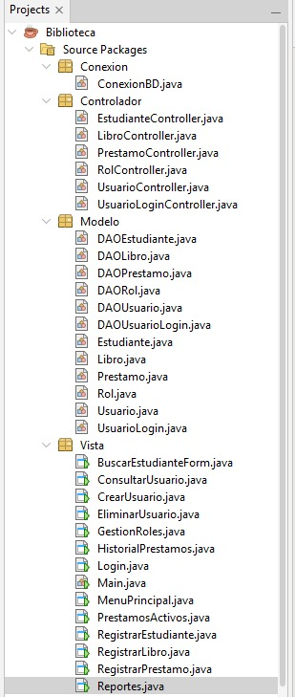


Arquitectura del sistema
Tecnologías utilizadas
Java
MYSQL

Slide 5
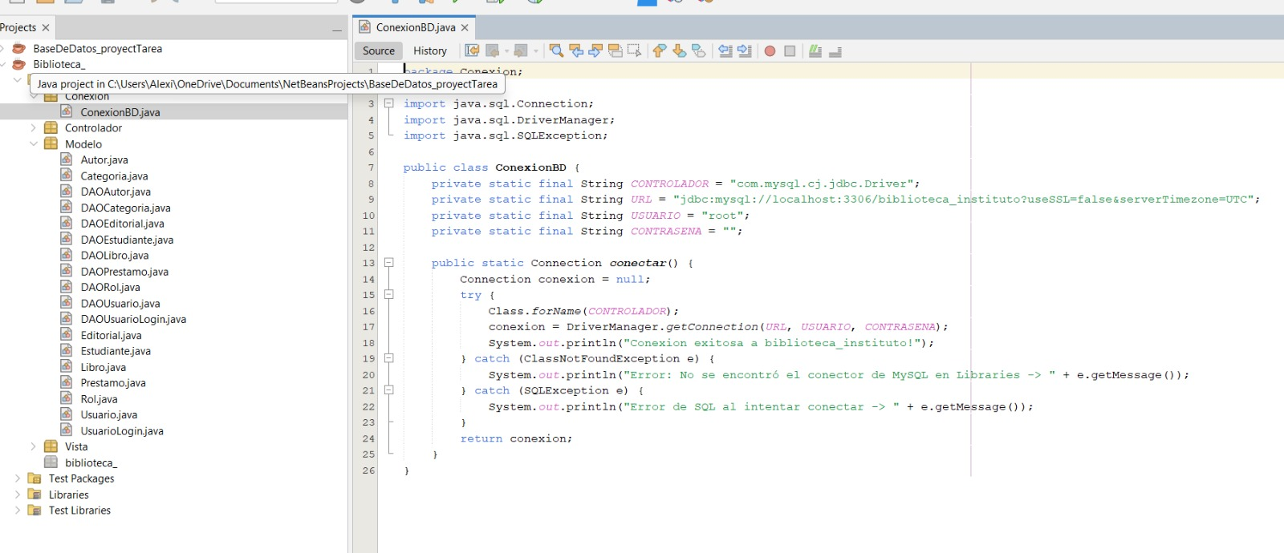
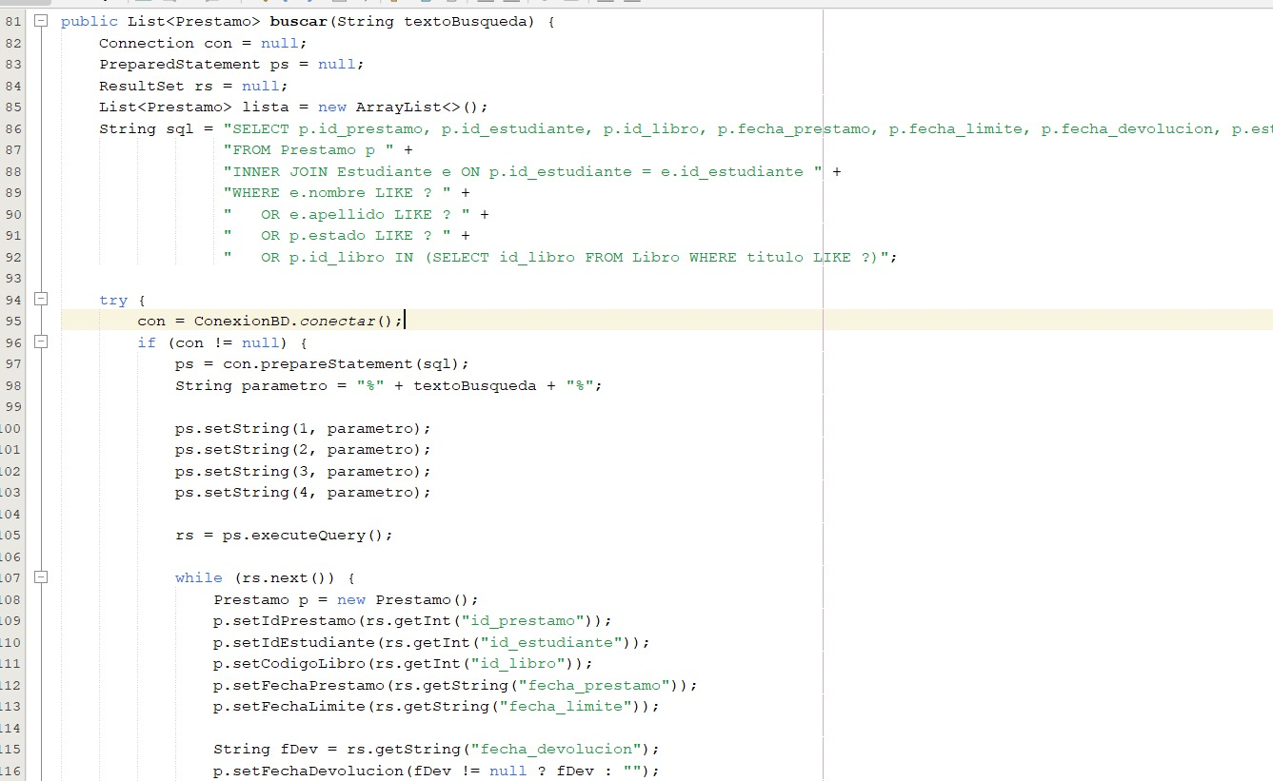
Código de conexión
INNER JOIN

Slide 6
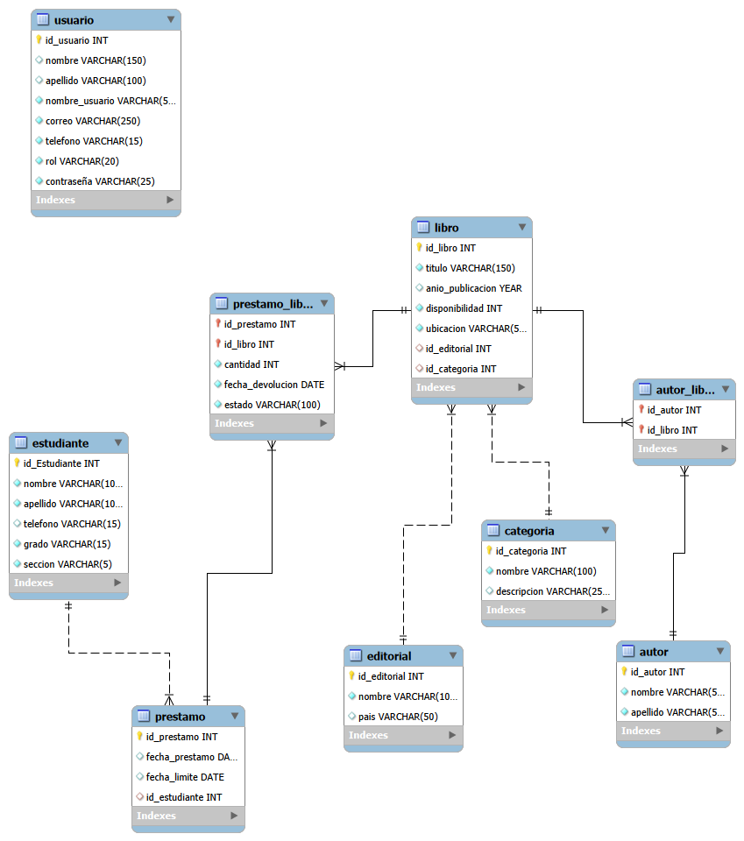

Modelo de la base de datos

Slide 7
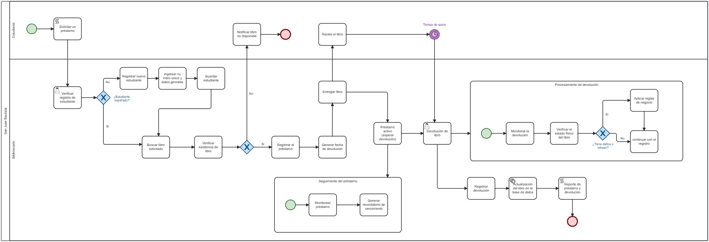
Modelado de procesos de negocio (BPMN)

Slide 8
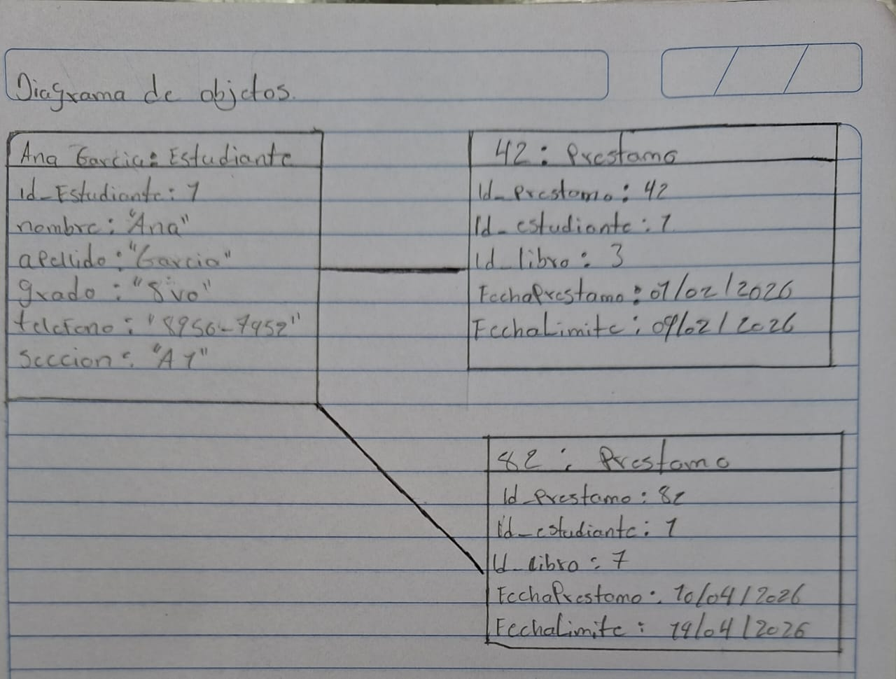
Diagrama de objetos (UML)

Slide 9
Análisis estadístico
El análisis estadístico inferencial permitió interpretar los resultados obtenidos en las encuestas para determinar la aceptación y viabilidad del sistema propuesto. A partir de las respuestas de los usuarios, se realizaron inferencias sobre las necesidades de la población estudiantil y la conveniencia de implementar un sistema automatizado para la gestión de la biblioteca.

Slide 10
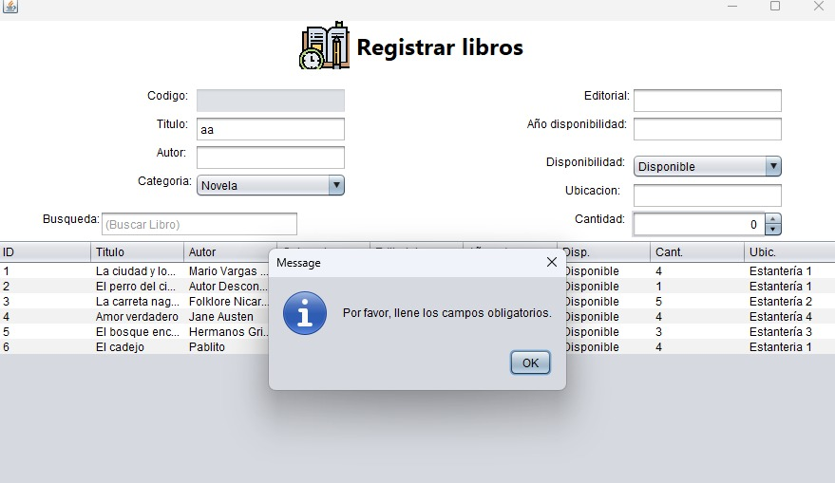
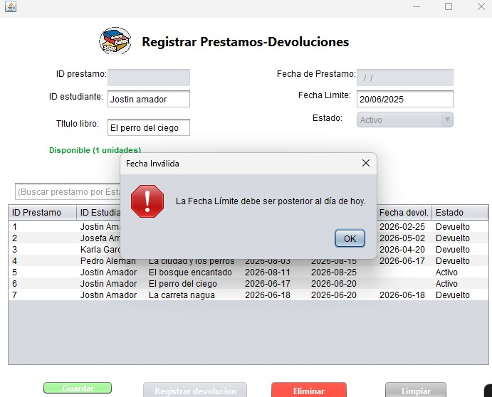
Demostración del sistema funcional

Slide 11
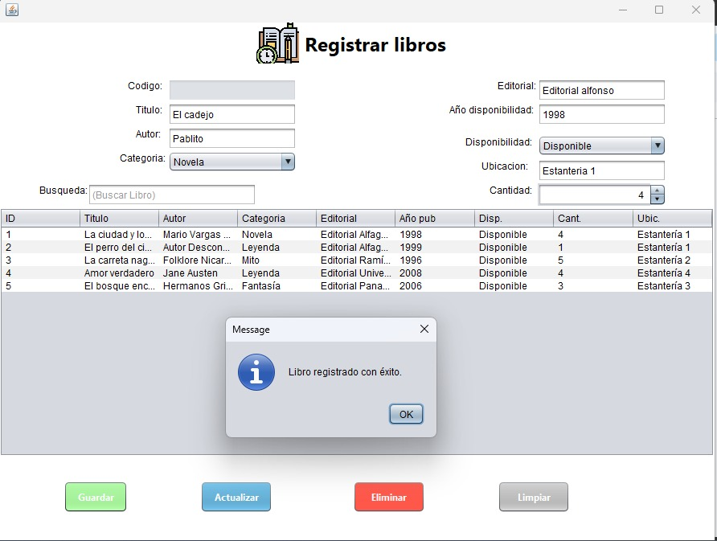

Demostración del sistema funcional

Slide 12
Conclusión
El Sistema de Gestión Bibliotecaria permitió optimizar el control de libros, préstamos, devoluciones y registros de estudiantes mediante la automatización de procesos clave. Su implementación mejoró la organización de la información, redujo errores operativos y agilizó las actividades realizadas por el bibliotecario. De esta manera, el sistema contribuye a una gestión más eficiente, segura y confiable de los recursos bibliográficos de la institución.

Slide 13
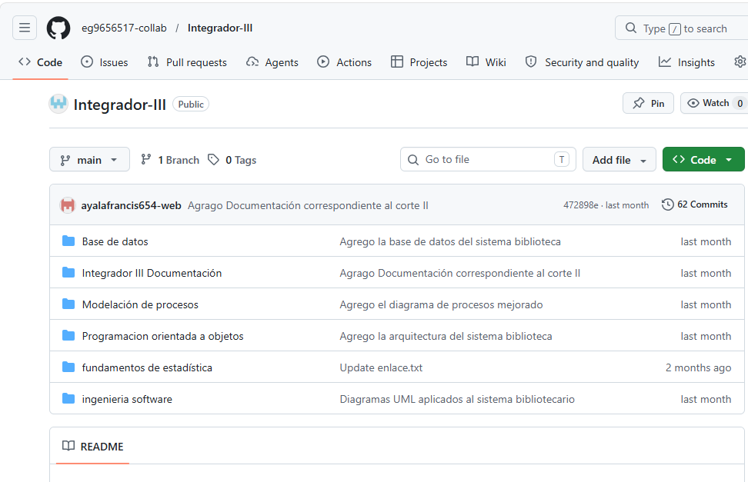
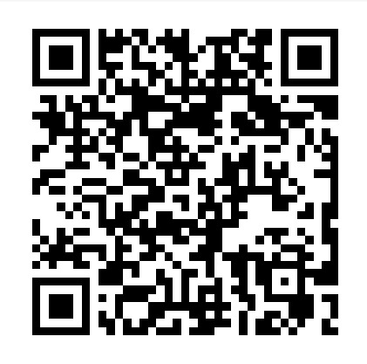
Repositorio GitHub
Enlace
https://github.com/eg9656517-collab/Integrador-III
QR

Slide 14
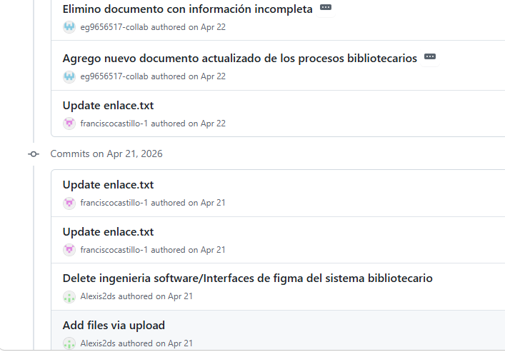
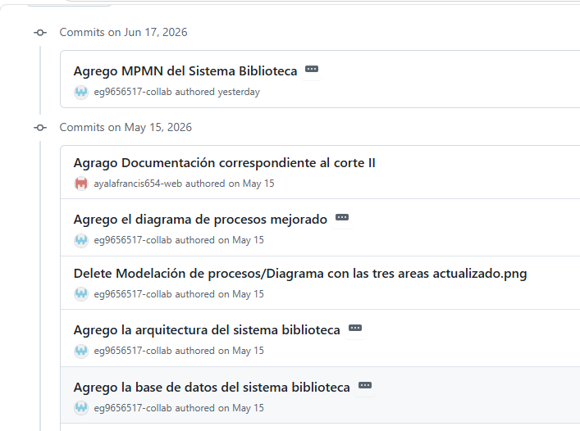
Evidencias de trabajo

Slide 15

Muchas gracias por su atención

